Slide 1
Культура Киевской Руси. Православная церковь в Киевской Руси. урок истории в 6 классе
Подготовила: учитель истории МБОУ «Средне-Кушкетская СОШ»
Трокова Н.А.

Slide 2
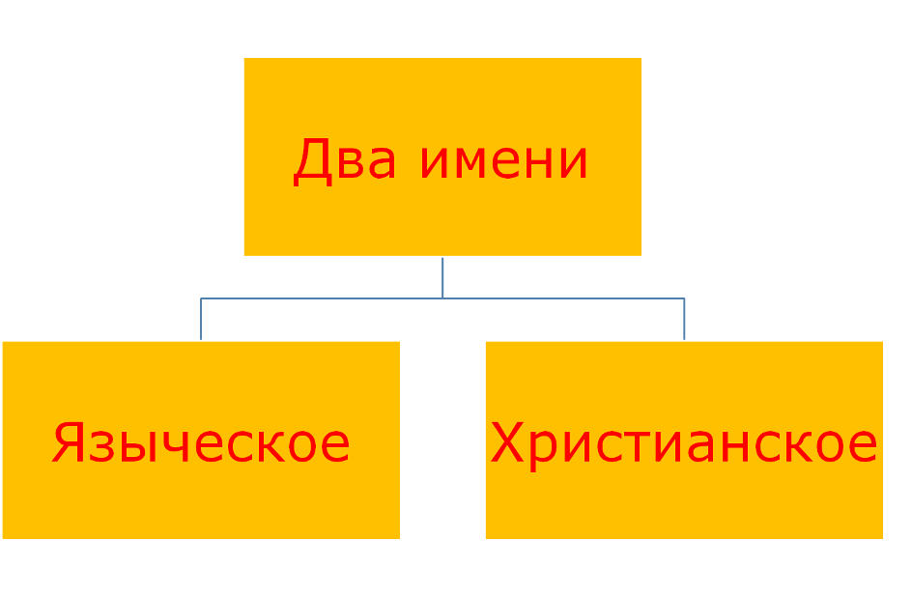

Slide 3
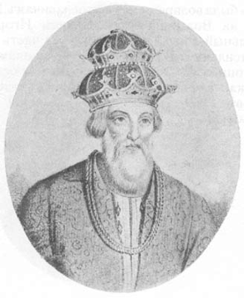
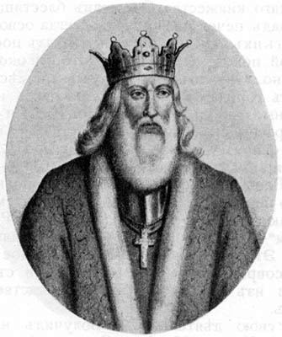
Владимир Ярослав
Мономах Мудрый
(Василий) (Георгий)

Slide 4
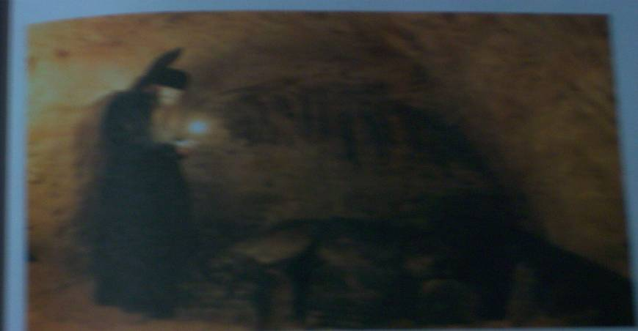
Киево - Печорский монастырь

Slide 5
Кирилл и Мефодий

Slide 6
Памятники Кириллу и Мефодию
Москва Дмитров

Slide 7
Нестор - летописец

Slide 8


Slide 9
Восточная сторона
Софийского собора

Slide 10


Slide 11
Восточная сторона
Софийского собора

Slide 12
Главный купол

Slide 13
Золотые ворота в Киеве

Slide 14
Спас вседержатель

Slide 15
Фигура Богоматерь
Архангела Оранта

Slide 16
Благовещение Семья
Ярослава Мудрого

Slide 17
Апостол Павел Святая Евдокия

Slide 18
Ангелы

Slide 19
Источники
1 Пчелою Е.В. История России с древнейших времён до концаXVI века: Учебник для 6 класса основной школы/ Е.В. Пчелов. – М.: ООО «ТИД «Русское слово- РС», 2009
2. http://images.yandex.ru

